Slide 1

КАНАЛ ИНЖЕКЦИИ ИЗ ЛУТИ В БУСТЕР,
ИНЖЕКЦИЯ И НАСТРОЙКА ЦИРКУЛЯЦИИ
А.В. Тузиков, ЛФВЭ ОИЯИ

Slide 2
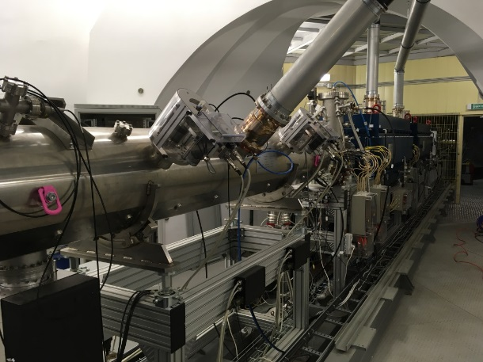
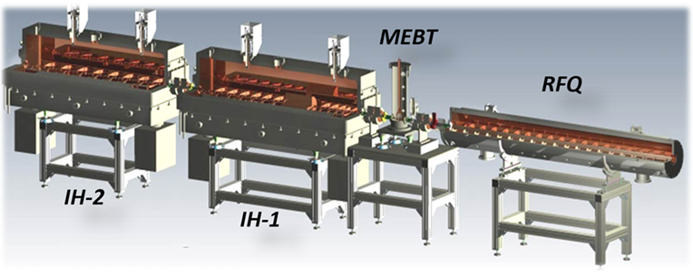
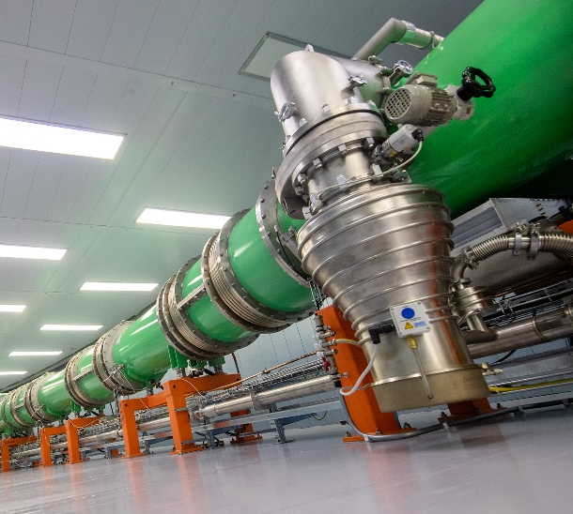
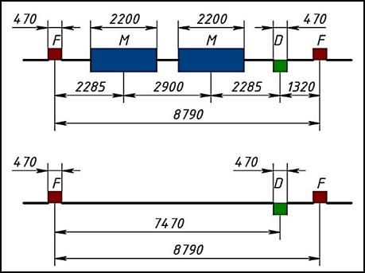
Перевод пучка из ЛУТИ в Бустер
Параметры пучка
Ионы | Au³¹⁺
Энергия, МэВ/н | 3.2
Магнитная жесткость, Тл*м | 1.6
Электрическая жесткость, МВ | 40
Цель
накопление ионов при энергии инжекции (до 2•10⁹ ионов Au³¹⁺).
ЛУТИ
КРИОН – RFQ – IH1 – IH2
Бустер
DFO-структура
4 суперпериода
Dubna 2023

Slide 3
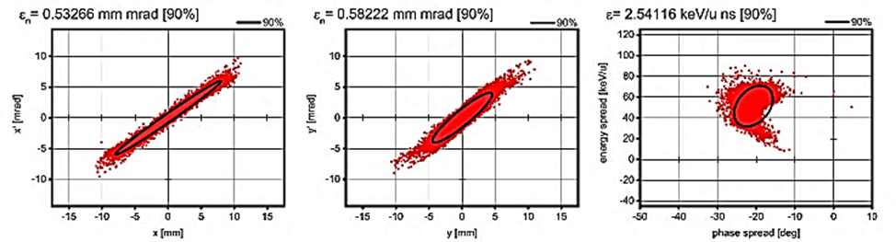
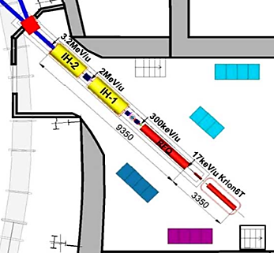
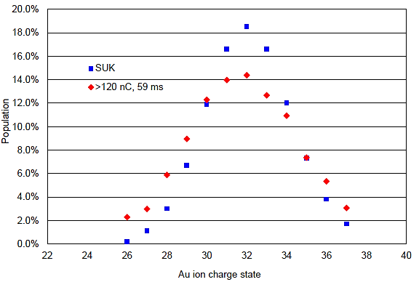
Инжектор тяжелых ионов
КРИОН – длительность вывода ионов от 4 до 30 мкс.
ЛУТИ – частота ВЧ 100,625 МГц.
КРИОН, ЛУТИ – несколько зарядностей ионов на выходе.
Частота повторения циклов работы инжектора – 10 Гц.
Dubna 2023

Slide 4
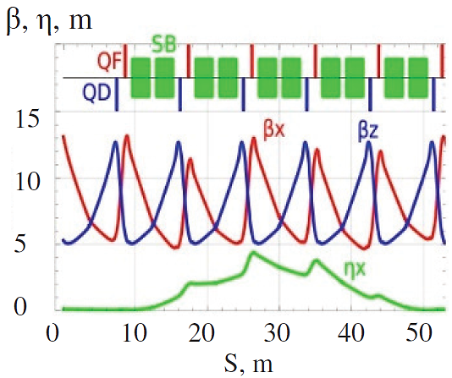
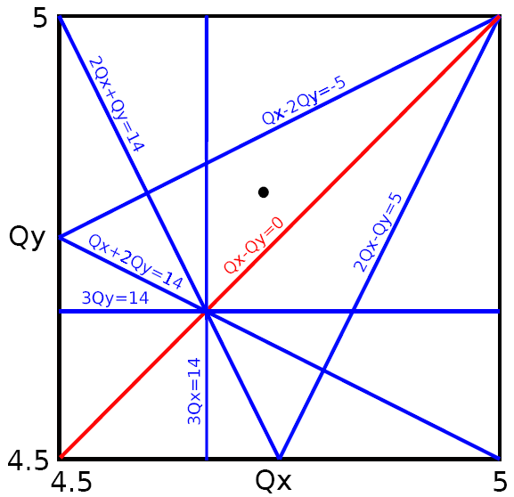
Бустерный синхротрон
Структурные функции
Цикл МП
Бетатронные частоты
Огибающие пучка
Горизонтальный адмиттанс
Горизонтальный адмиттанс – 150 π·мм·мрад
Вертикальный адмиттанс – 58 π·мм·мрад
Продольный аксептанс при инжекции – 1,5∙10⁻³
Dubna 2023

Slide 5
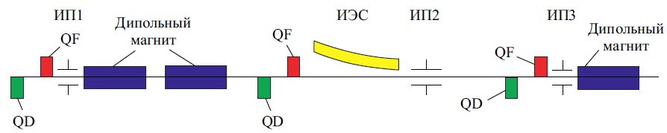
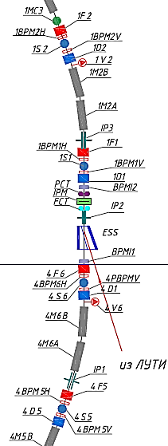
Система инжекции пучка в Бустер
Dubna 2023

Slide 6
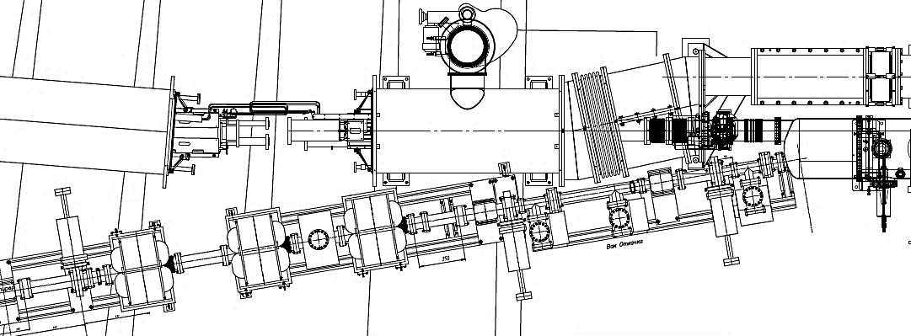
Канал транспортировки пучка ЛУТИ-Бустер
Dubna 2023

Slide 7
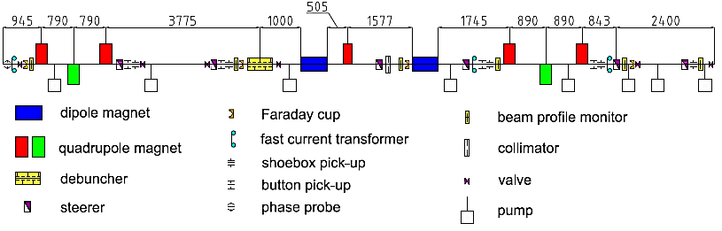
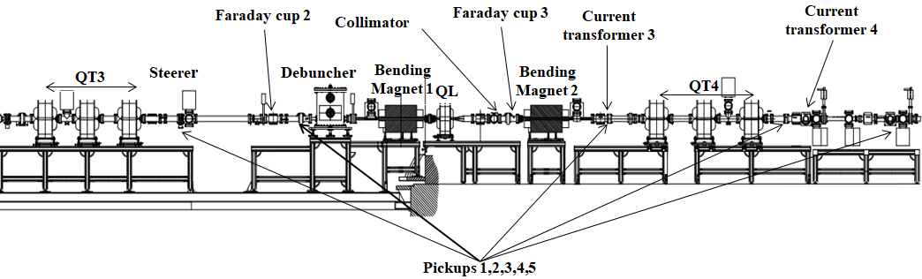
Канал транспортировки пучка ЛУТИ-Бустер
Dubna 2023

Slide 8
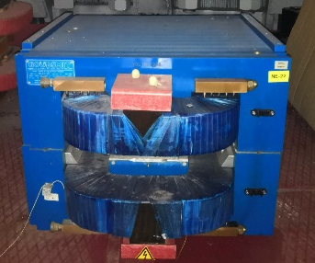
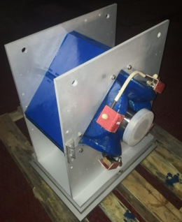
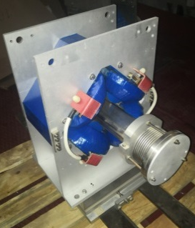
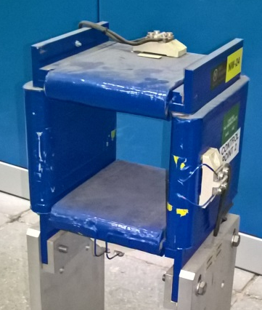
Канал транспортировки пучка ЛУТИ-Бустер
Параметры основных элементов (магниты AmPS)
Дипольные магниты
Эффективная длина, м | 0,65
Макс. поле, Тл | 1
Зазор, мм | 45
Квадрупольные линзы
Эффективная длина, м | 0,29 / 0,21
Макс. градиент, Тл/м | 10 / 19
Зазор (диаметр), мм | 95 / 71
Корректоры
Эффективная длина, м | 0,25
Макс. поле, Тл | 0,05
Зазор, мм | 125 × 110
Dubna 2023

Slide 9
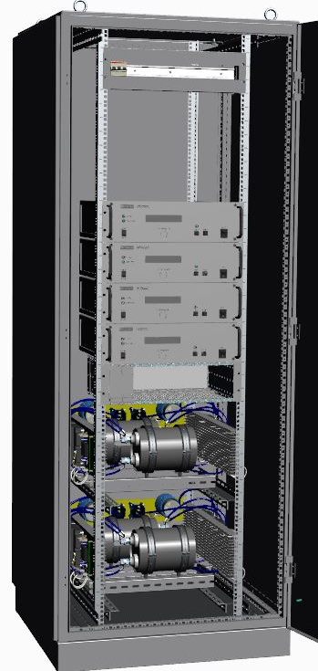
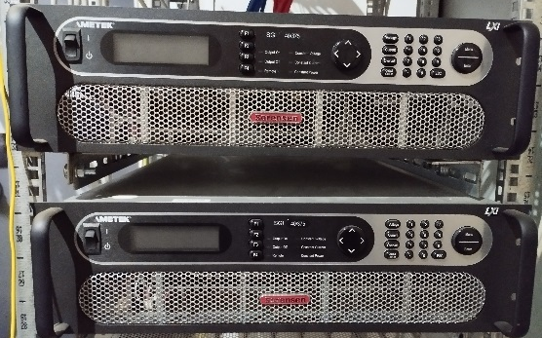
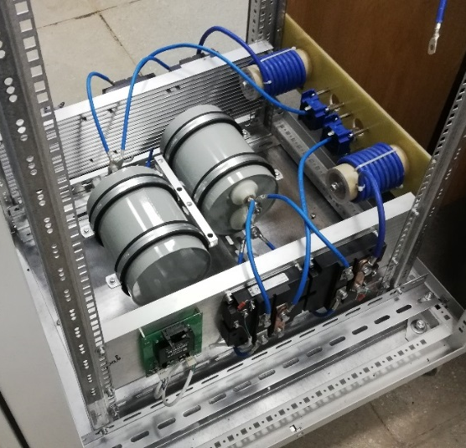
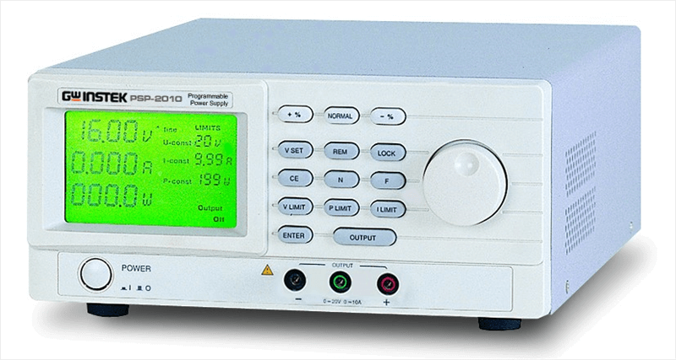
Канал транспортировки пучка ЛУТИ-Бустер
Параметры основных элементов (источники питания)
Дипольные магниты
Макс. ток | 450 А
Нестабильность тока | ± 1,5·10⁻⁴
Сопротивление нагрузки | 50 мОм
Индуктивность нагрузки | 45 мГн
Квадрупольные линзы
Макс. ток | 230 А
Нестабильность тока | ± 1·10⁻³
Сопротивление нагрузки | 55 / 40 мОм
Индуктивность нагрузки | 22 / 11 мГн
Корректоры
Макс. ток | 10 А
Нестабильность тока | ± 1·10⁻²
Dubna 2023

Slide 10
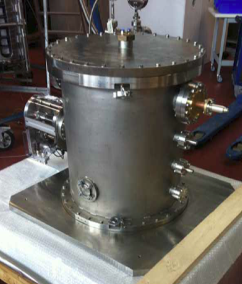
Канал транспортировки пучка ЛУТИ-Бустер
Дебанчер
Длина, м | 0,49
Частота ВЧ, МГц | 100,625
Амплитуда ВЧ, кВ | 65
Спроектировано и изготовлено Bevatech, Германия
Dubna 2023

Slide 11
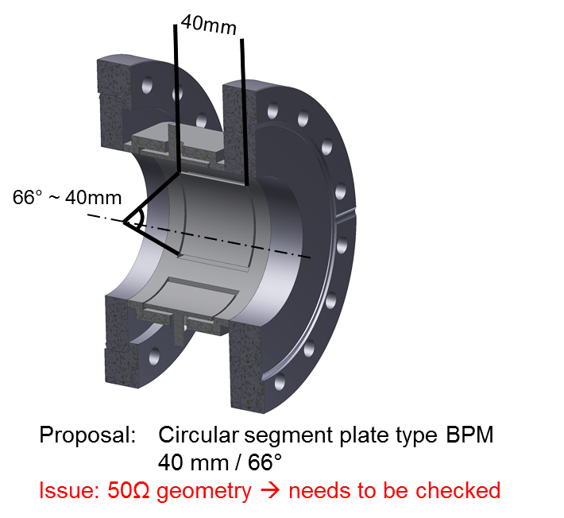
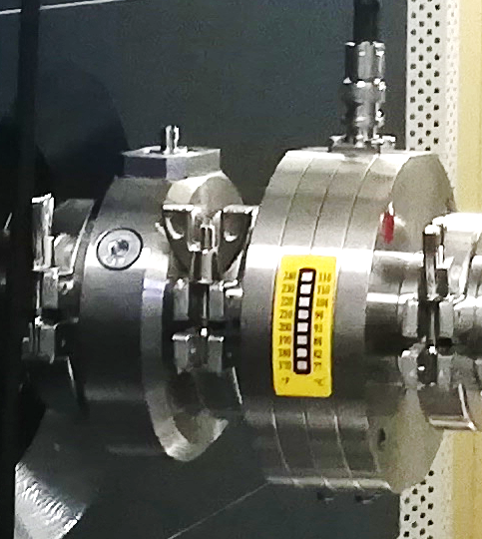
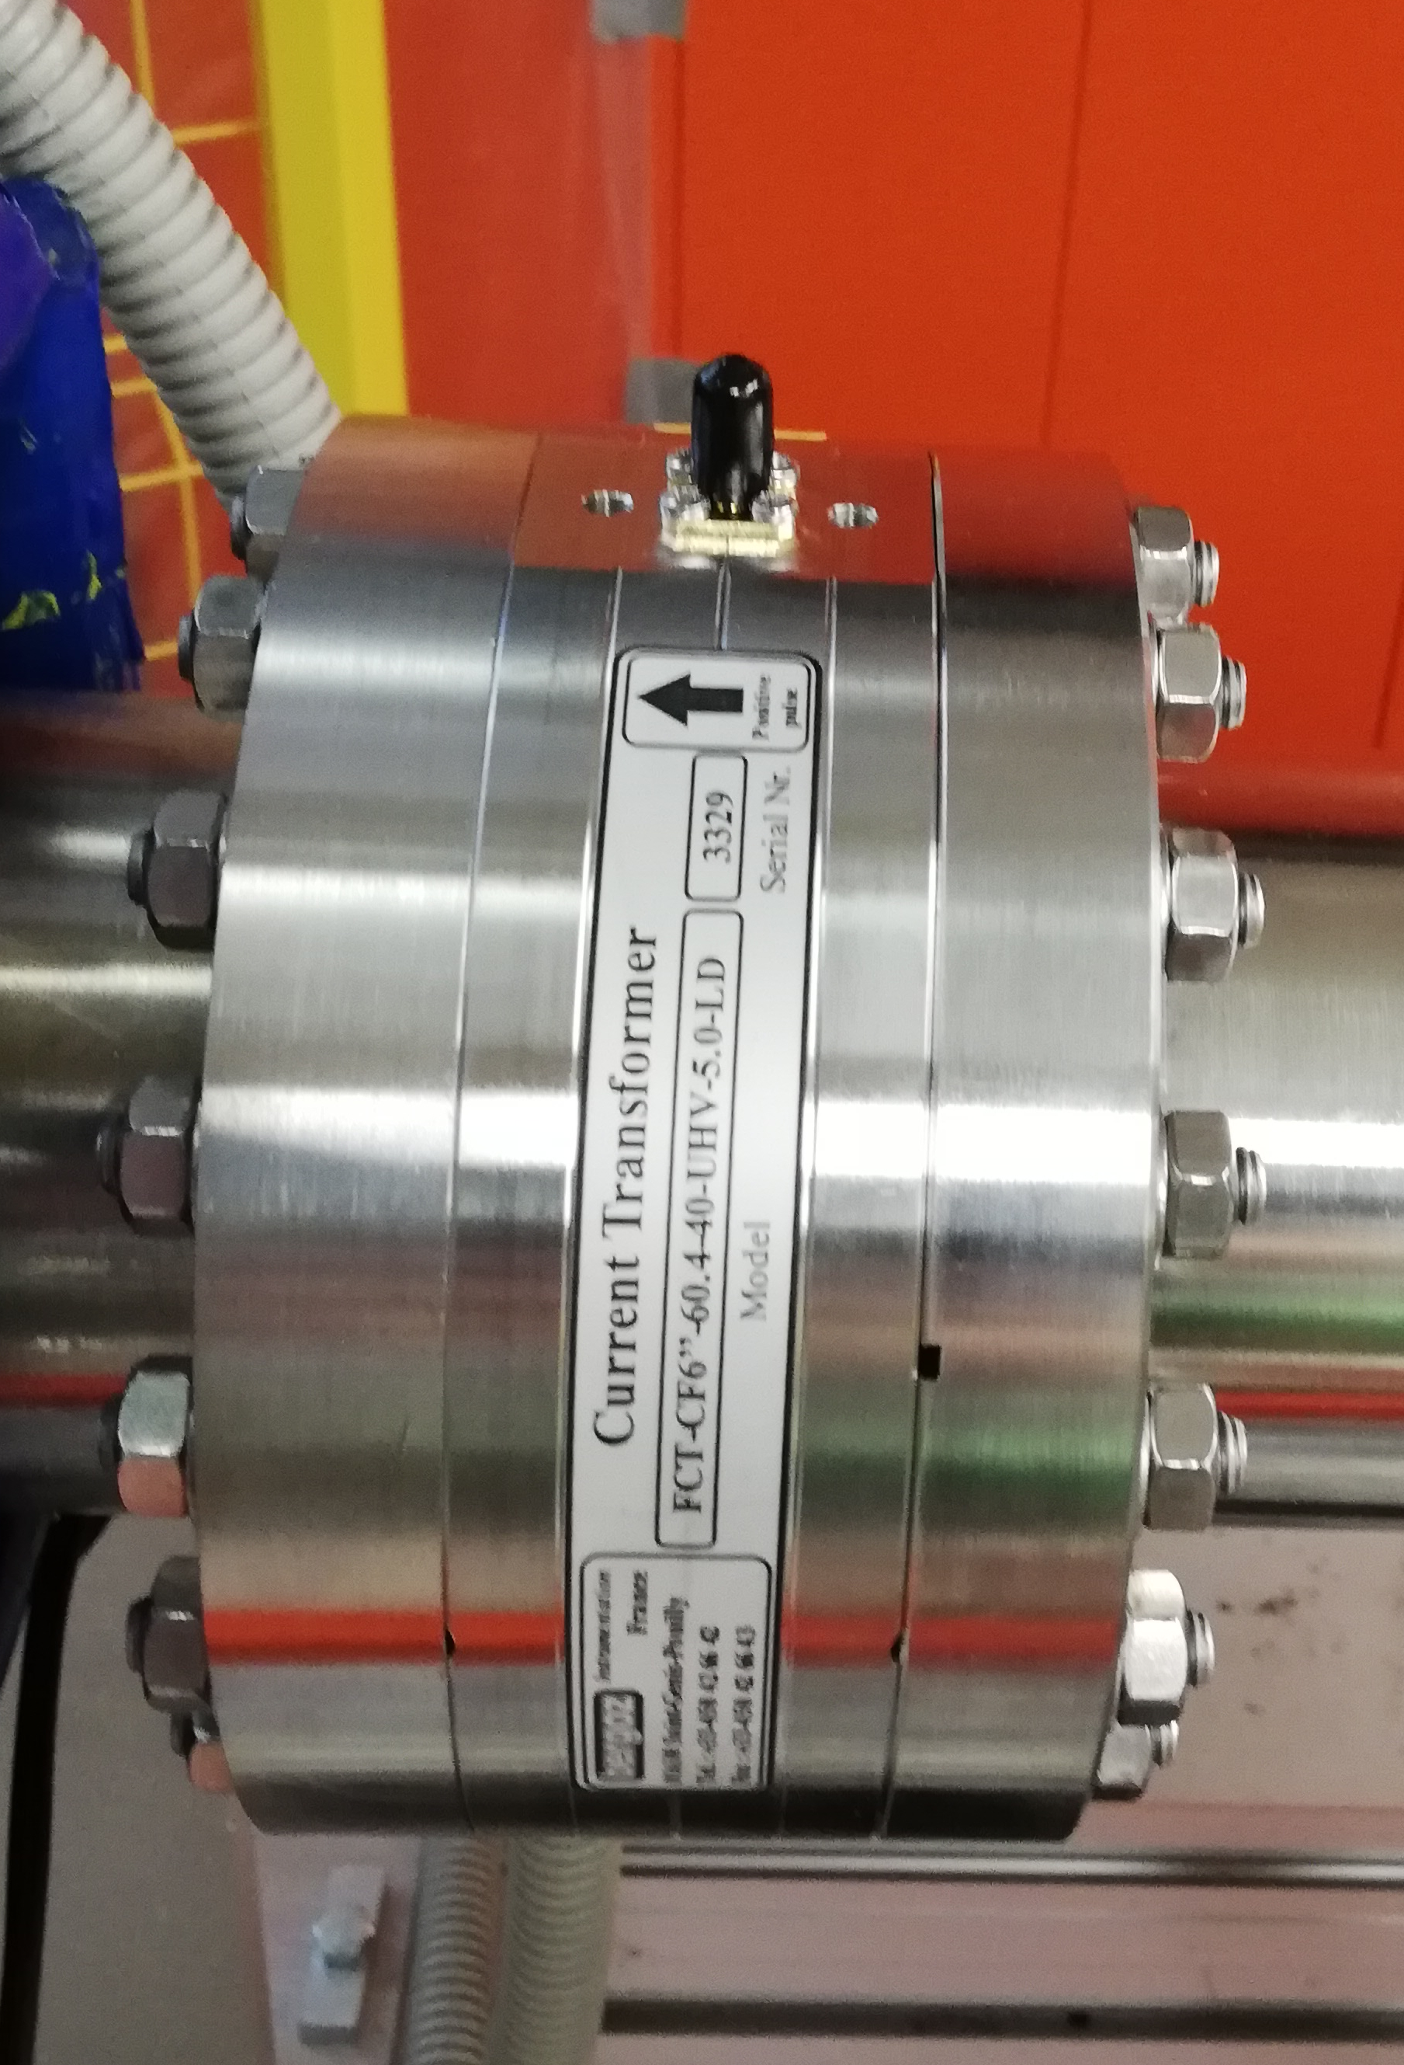
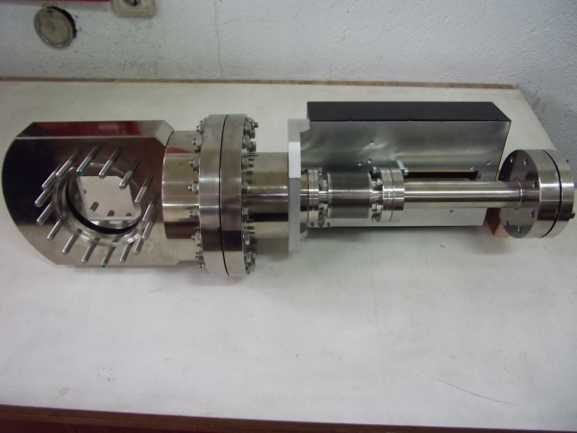
Канал транспортировки пучка ЛУТИ-Бустер
Диагностика пучка
Цилиндры Фарадея – 4 шт.
Изготовитель – ЛФВЭ ОИЯИ
Трансформаторы тока – 3 шт.
Изготовитель – Bergoz
Коробчатые пикапы – 5 шт.
Изготовитель – ИЯФ СО РАН
Кнопочные пикапы – 4 шт.
Изготовитель – Bevatech
Измеритель фазы пучка – 1 шт.
Изготовитель – Bevatech
Многопроволочные профилометры – 6 шт.
Изготовители – ИЯИЯЭ БАН, Болгария;
ООО «ЭрЭнДи Вакуум», Белгород;
ЛФВЭ ОИЯИ
Dubna 2023

Slide 12
Система инжекции пучка в Бустер
Основные параметры элементов
 | Длина, м | Зазор, мм | X₁, мм | X₂, мм | Макс. напряжение, кВ
ИП1 | 0,45 | 102 | -51 | +51 | 40
ИП2 | 0,8 | 93 | -36 | +57 | 50
ИП3 | 0,45 | 102 | -51 | +51 | 65
ИЭС | 1,9 | 35 | [+38; +195] | [+73; +230] | 130
Dubna 2023

Slide 13
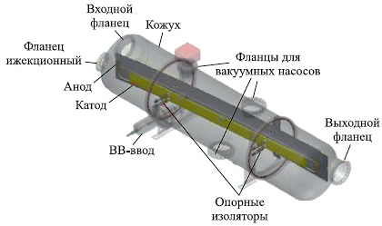
Система инжекции пучка в Бустер
Электростатический септум
Dubna 2023

Slide 14
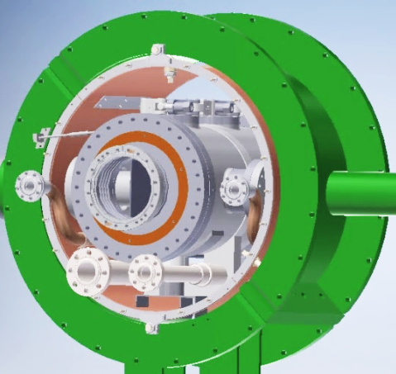
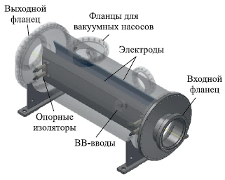
Система инжекции пучка в Бустер
Модули инфлекторных пластин ИП1-ИП3
ИП1,
ИП3
ИП2
Dubna 2023

Slide 15
Система инжекции пучка в Бустер
Питание инфлекторных пластин ИП1 - ИП3
Два типа источников импульсного питания
для независимой зарядки и разрядки каждой из пластин;
для одновременной зарядки обоих пластин и асинхронной разрядки.
Импульс
T_{rise} | ~1 мс
T_{pl} | 8 ÷ 30 мкс
T_{fall} | ~0.1 мкс
Dubna 2023

Slide 16
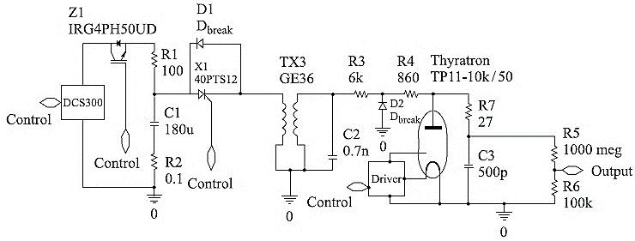
Система инжекции пучка в Бустер
Питание инфлекторных пластин ИП1 - ИП3
Два типа источников импульсного питания
для независимой зарядки и разрядки каждой из пластин;
для одновременной зарядки обоих пластин и асинхронной разрядки.
ИП1 |  | ИП2 |  | ИП3
Пластина №1 | Пластина №2 | Пластина №1 | Пластина №2 | Пластина №1 | Пластина №2
65 кВ | 0 кВ | 65 кВ | 20 кВ | 65 кВ | 20 кВ
Dubna 2023

Slide 17
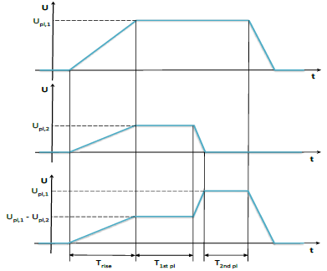
Система инжекции пучка в Бустер
Двухступенчатый импульс инфлекторных пластин ИП1 - ИП3
Импульс на пластине №1
Импульс на пластине №2
Разностный импульс
Dubna 2023

Slide 18
Система инжекции пучка в Бустер
Питание инфлекторных пластин ИП1 - ИП3
Два типа источников импульсного питания
для независимой зарядки и разрядки каждой из пластин;
для одновременной зарядки обоих пластин и асинхронной разрядки.
Ключи (тиратроны)
ИП
Источник
питания
Dubna 2023

Slide 19
Система инжекции пучка в Бустер
Питание инфлекторных пластин ИП1 - ИП3
Два типа источников импульсного питания
для независимой зарядки и разрядки каждой из пластин;
для одновременной зарядки обоих пластин и асинхронной разрядки.
Расчетное напряжение между пластинами
Dubna 2023

Slide 20
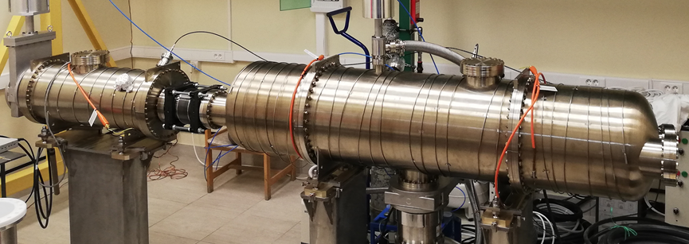
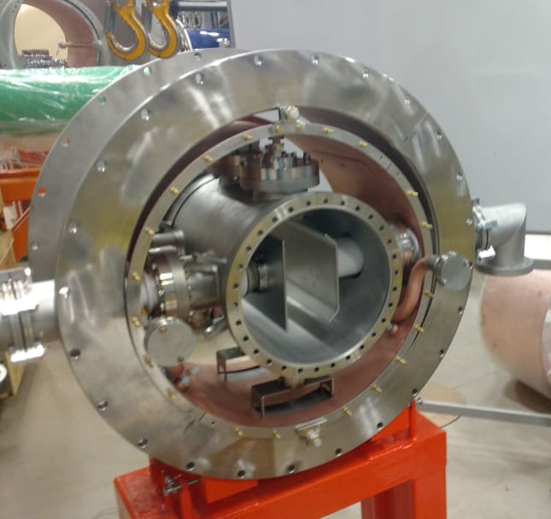
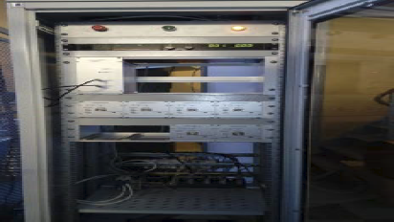
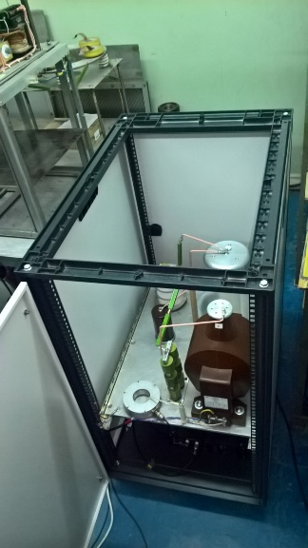
Система инжекции пучка в Бустер
ИП1
ИЭС
ИП2
ИП3
Х
Испытания септума:
до 130 кВ
Испытания ИП2 на постоянном напряжении:
до 30 кВ
Испытания ИП2 импульсным источником питания:
до 40 кВ
Испытания ИП3:
до 62 кВ
Dubna 2023

Slide 21
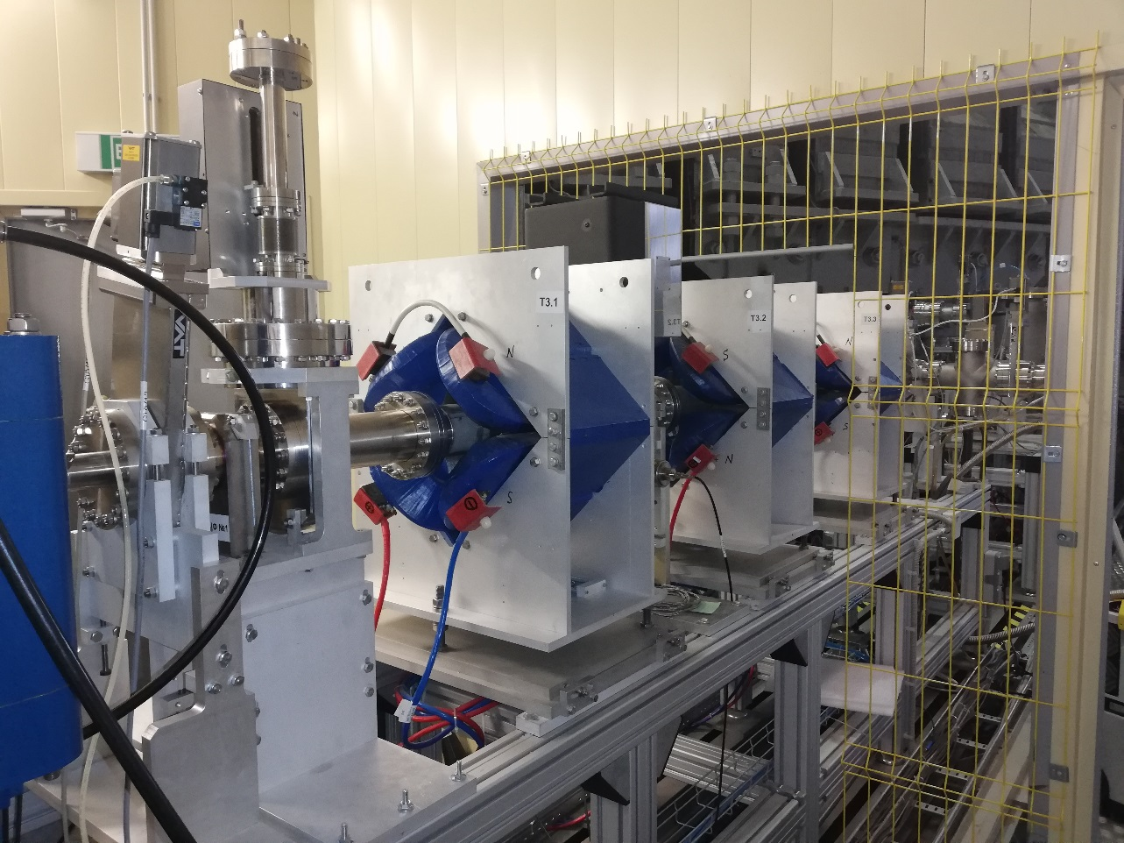
Участок инжекции
Dubna 2023

Slide 22
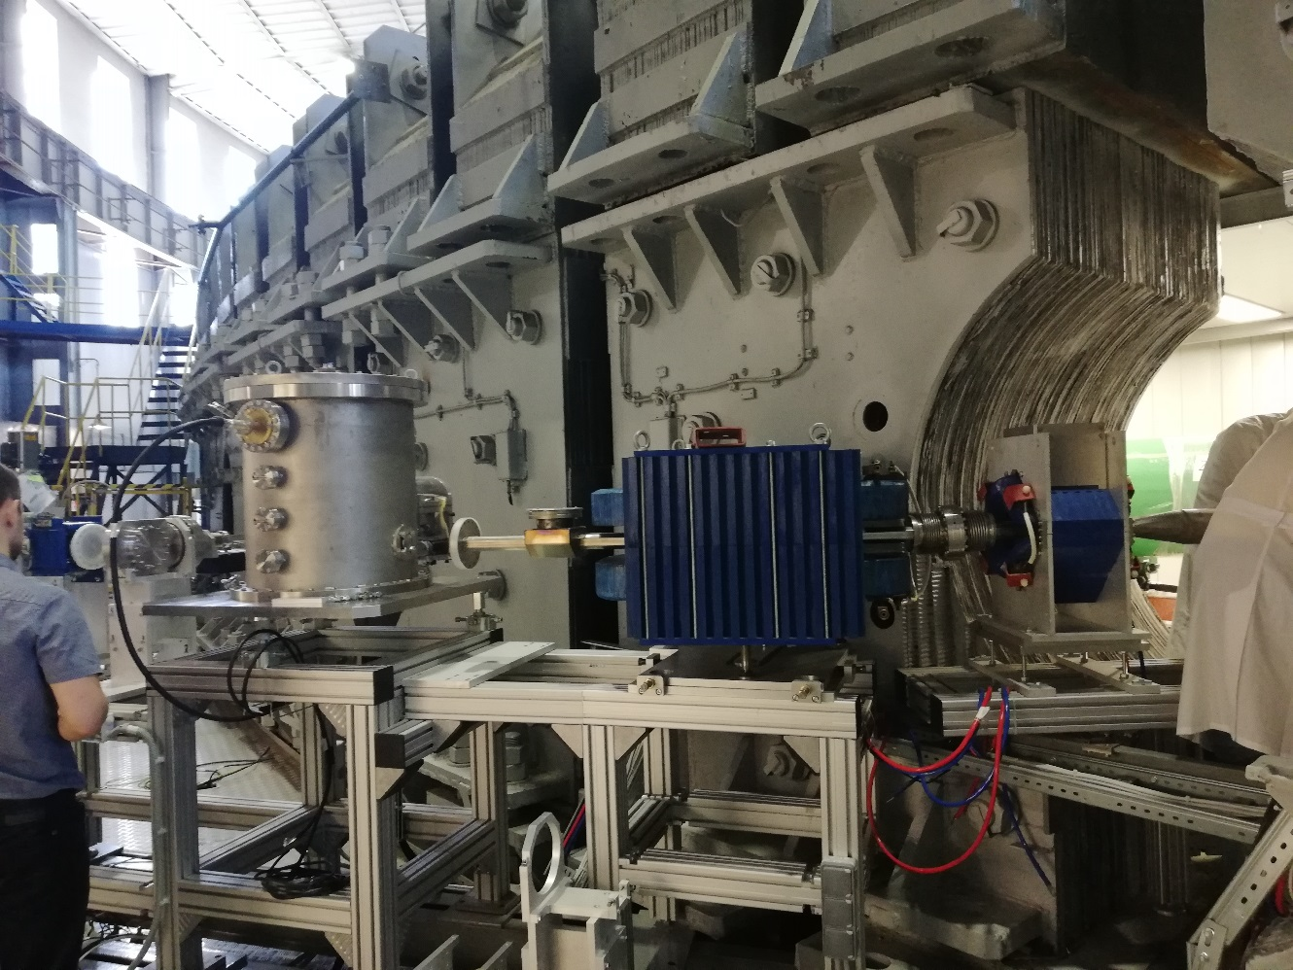
Участок инжекции
Dubna 2023

Slide 23
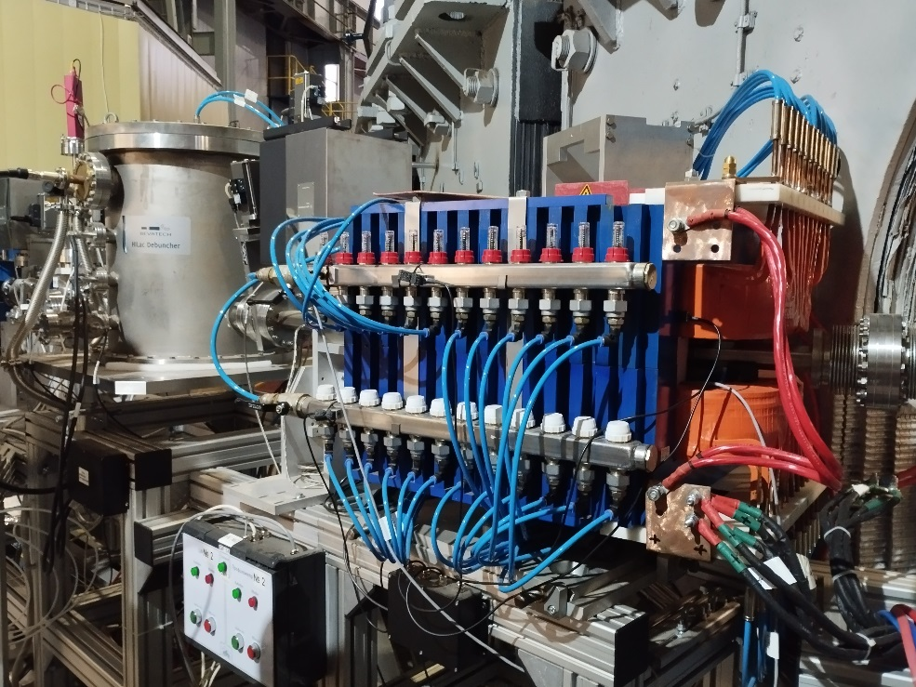
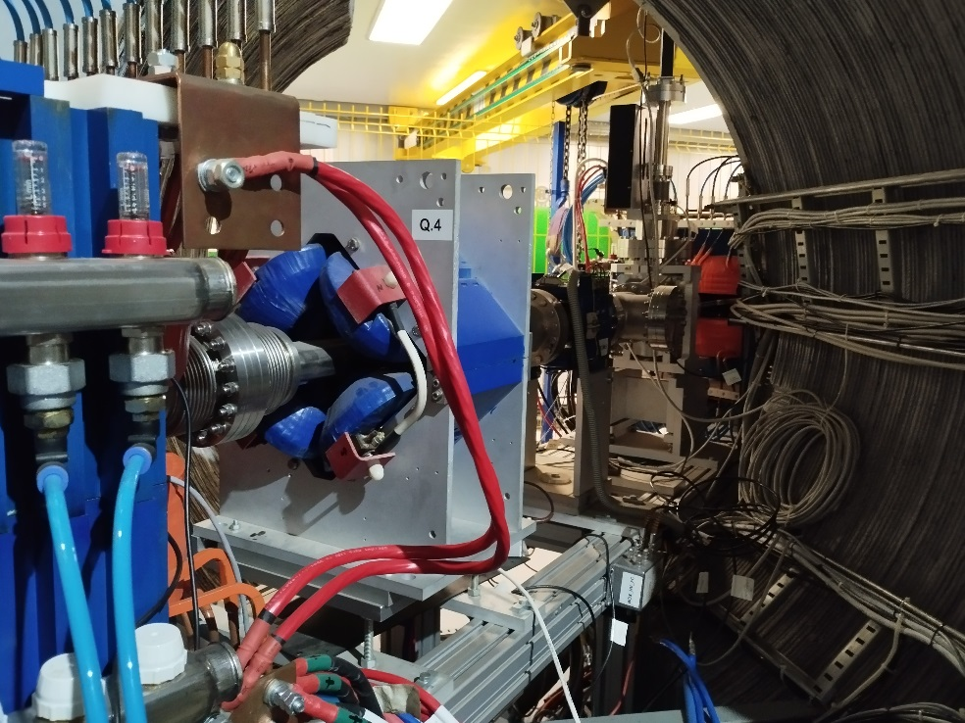
Участок инжекции
Dubna 2023

Slide 24
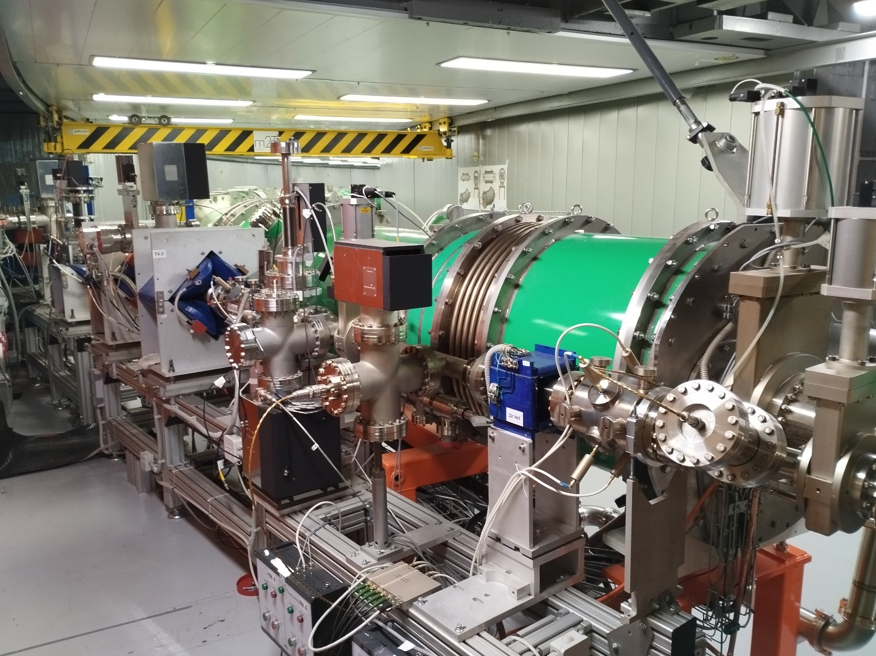
Участок инжекции
Dubna 2023

Slide 25
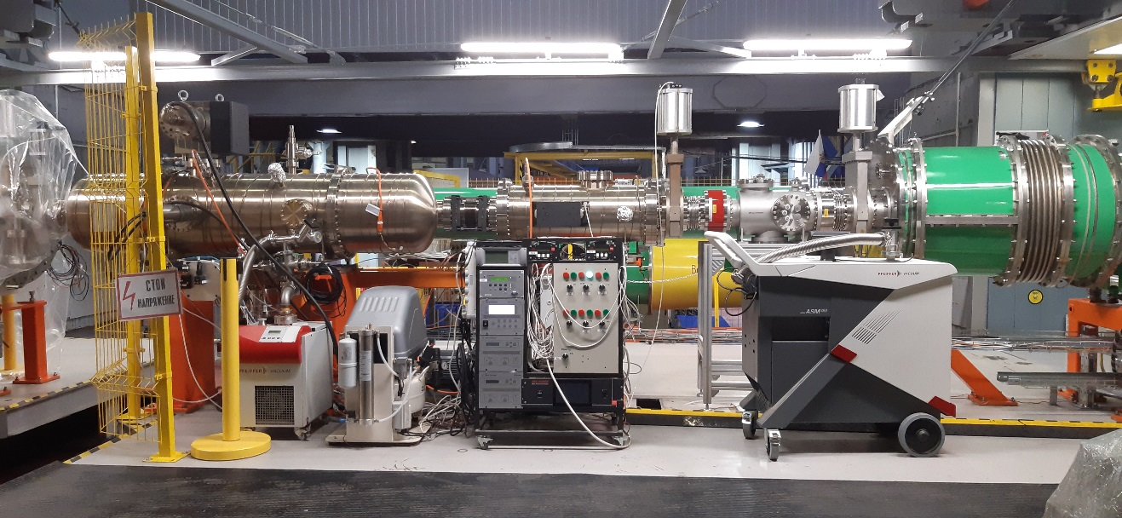
Участок инжекции
Х
Х
Dubna 2023

Slide 26
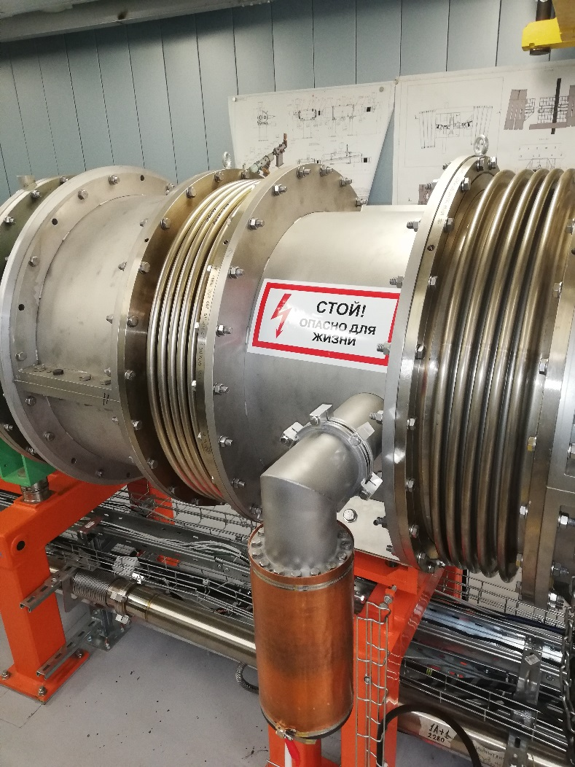
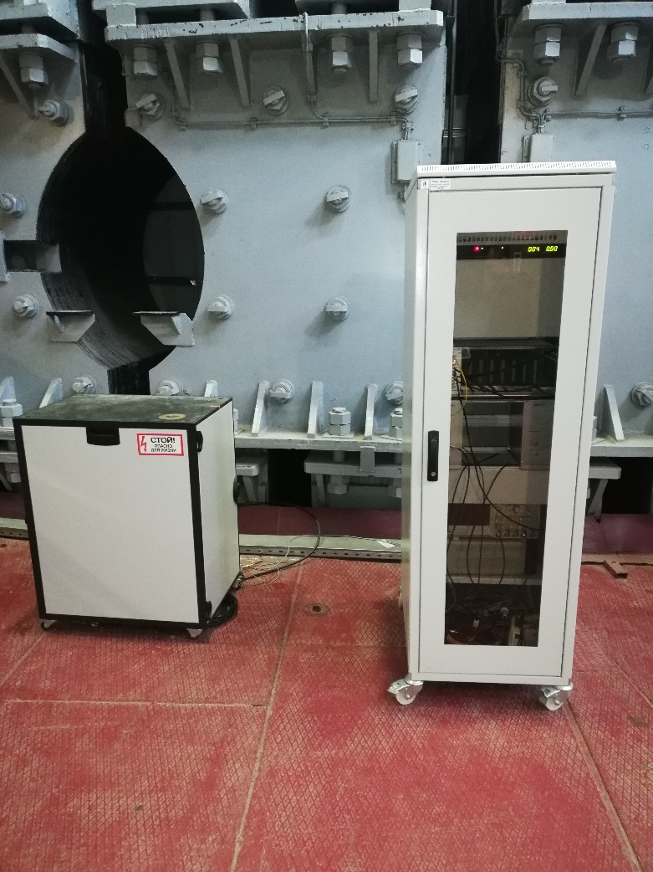
Участок инжекции
ИП1
ИЭС
ИП2
ИП3
Х
Dubna 2023

Slide 27
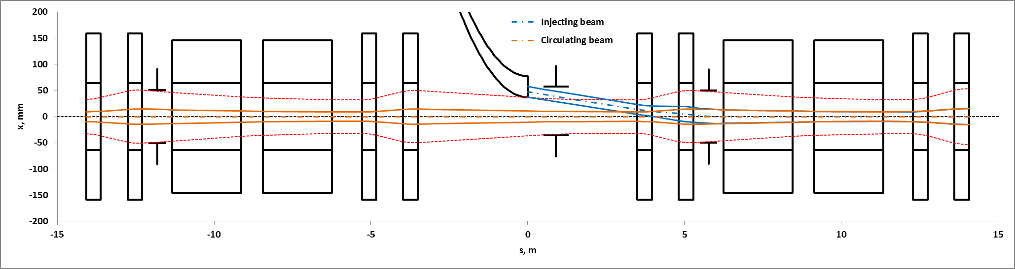
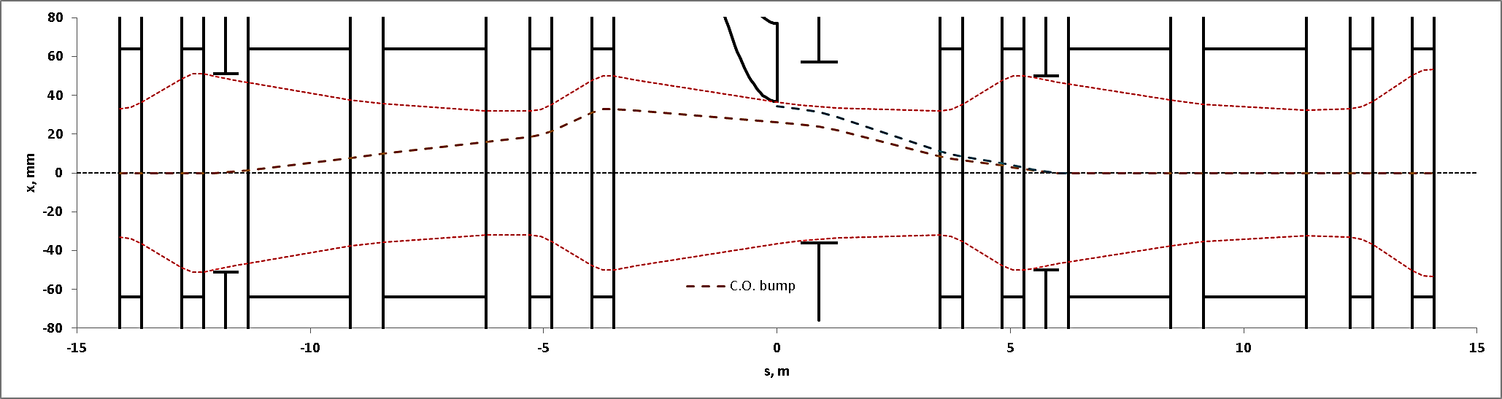
Методы инжекции пучка в Бустер
Функционал системы инжекции
Импульсный локальный бамп замкнутой орбиты.
Быстрое изменение электрического поля в инфлекторных пластинах.
ИП1
ИП2
ИП3
Dubna 2023

Slide 28
Методы инжекции пучка в Бустер
Многократная инжекция с продольным накоплением
ИП1
ИП2
ИП3
Dubna 2023

Slide 29
Методы инжекции пучка в Бустер
Параметры пучка на выходе электростатического септума
Схема инжекции | X, мм | X’, мрад | β_{x}, м | α_{x}
1) Однооборотная инжекция. | 49 | -9,98 | 7 | 0,56
2) Многооборотная инжекция с одноступенчатым импульсом. | 48,5 | -1,58 | 7 | 0,56
3) Двухоборотная инжекция с двухступенчатым импульсом. | 48,5 | -1,58 | 7 | 0,56
4) Двукратная инжекция с одноступенчатым импульсом без дин. перестройки канала. | 45,9 | -9,35; -3,59 | 3,9 | 0,32
5) Двукратная инжекция с одноступенчатым импульсом с дин. перестройкой канала. | 49; 44,4 | -9,98; -3,46 | 7; 2,5 | 0,56; 0,2
6) Двукратная инжекция с двухступенчатым импульсом без дин. перестройки канала. | 49; 48,5 | -9,98; -3,78 | 7 | 0,56
7) Двукратная инжекция с двухступенчатым импульсом с дин. перестройкой канала. | 49; 45,4 | -9,98; -3,54 | 7; 3,4 | 0,56; 0,27
8) Трехкратная инжекция с двухступенчатым импульсом без дин. перестройки канала. | 45,9 | -9,35; -3,59; -3,62 | 3,9 | 0,32
9) Трехкратная инжекция с двухступенчатым импульсом с дин. перестройкой канала. | 49; 45,4; 44,9 | -9,98; -3,54; -3,53 | 7; 3,4; 3 | 0,56; 0,27; 0,24
Dubna 2023

Slide 30
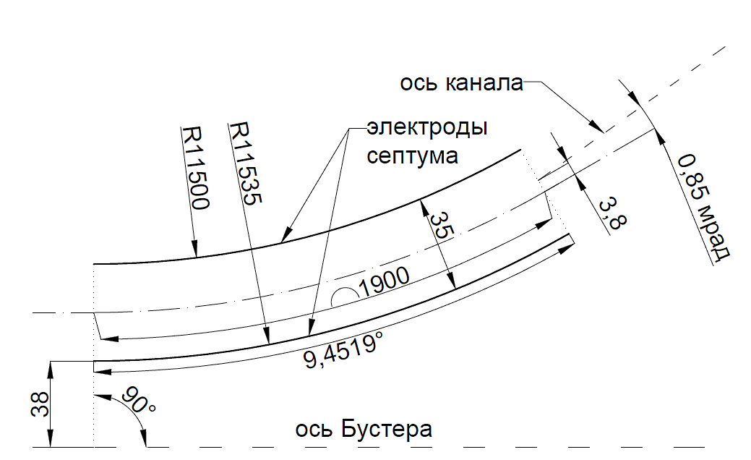
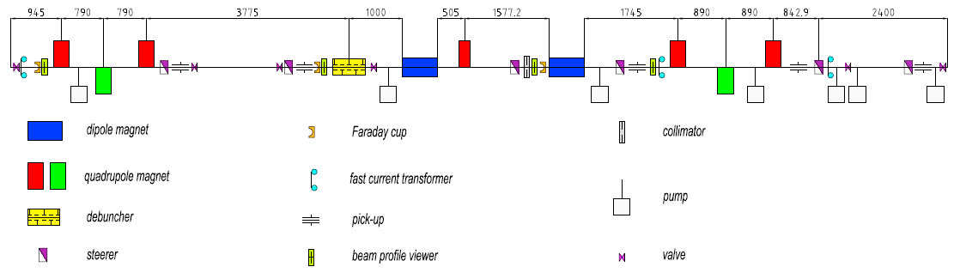
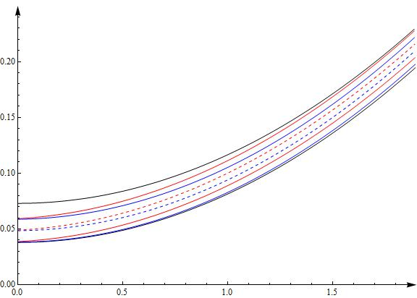
Ввод пучка в Бустер
Диапазон варьирования напряжения на катоде ЭСС для различных схем инжекции – от 116 до 125 кВ.
Dubna 2023

Slide 31
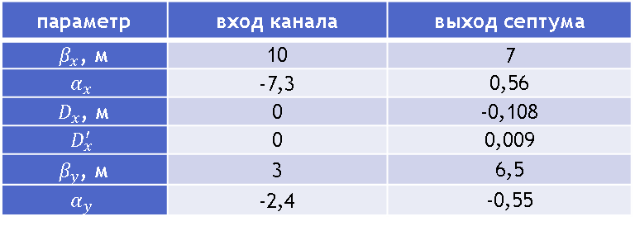
Канал транспортировки пучка ЛУТИ-Бустер
Базовая настройка канала
параметр | вход канала | выход септума
$β_{x}$, м | 10 | 7
$$α_{x}$$ | -7,3 | 0,56
$D_{x}$, м | 0 | -0,108
$$D_{x}^{′}$$ | 0 | 0,009
$β_{y}$, м | 3 | 6,5
$$α_{y}$$ | -2,4 | -0,55
линза | градиент, Тл/м
Q1 | 5
Q2 | -6.9
Q3 | 3.6
Q4 | 2.5
Q5 | 8.8
Q6 | -7.8
Q7 | 6.8
Dubna 2023
Горизонтальный и вертикальный аксептансы – более 30 π·мм·мрад.

Slide 32


Канал транспортировки пучка ЛУТИ-Бустер
Дебанчировка пучка
Сепарация и поглощение нецелевых зарядностей
Dubna 2023

Slide 33
Методика настройки инжекции пучка в Бустер
Методика настройки однооборотной инжекции
Настройка начальной части канала транспортировки с коррекцией траектории пучка на участке перед дебанчером.
Настройка шиканы канала транспортировки.
Настройка финальной части канала транспортировки с коррекцией траектории пучка на участке перед электростатическим септумом.
Настройка дебанчера по влиянию на горизонтальные положение и профиль пучка.
Настройка инфлекторных пластин ИП3, электростатического септума и направляющего корректора CM5 в канале транспортировки.
Настройка ведущего магнитного поля, рабочей точки и корректоров с целью получения циркуляции пучка с минимальными потерями на первых оборотах.
Dubna 2023

Slide 34
Методика настройки инжекции пучка в Бустер
Методика настройки однооборотной инжекции
Настройка начальной части канала транспортировки с коррекцией траектории пучка на участке перед дебанчером.
Настройка шиканы канала транспортировки.
Настройка финальной части канала транспортировки с коррекцией траектории пучка на участке перед электростатическим септумом.
Настройка дебанчера по влиянию на горизонтальные положение и профиль пучка.
Настройка инфлекторных пластин ИП3, электростатического септума и направляющего корректора CM5 в канале транспортировки.
Настройка ведущего магнитного поля, рабочей точки и корректоров с целью получения циркуляции пучка с минимальными потерями на первых оборотах.
ИЭС
ИП3
Dubna 2023

Slide 35

Методика настройки инжекции пучка в Бустер
Методика настройки однооборотной инжекции
Настройка начальной части канала транспортировки с коррекцией траектории пучка на участке перед дебанчером.
Настройка шиканы канала транспортировки.
Настройка финальной части канала транспортировки с коррекцией траектории пучка на участке перед электростатическим септумом.
Настройка дебанчера по влиянию на горизонтальные положение и профиль пучка.
Настройка инфлекторных пластин ИП3, электростатического септума и направляющего корректора CM5 в канале транспортировки.
Настройка ведущего магнитного поля, рабочей точки и корректоров с целью получения циркуляции пучка с минимальными потерями на первых оборотах.
Dubna 2023

Slide 36


Управление каналом транспортировки пучка ЛУТИ-Бустер
Источники питания дипольных магнитов
Включение/выключение
Установка выходного тока
Установка выходного напряжения (Sorensen)
Измерение выходного тока
Измерение выходного напряжения (Sorensen)
Dubna 2023

Slide 37
Управление каналом транспортировки пучка ЛУТИ-Бустер
Источники питания квадрупольных линз
Включение/выключение
Установка зарядного напряжения
Измерение напряжения на конденсаторной батарее
Измерение выходного тока
Dubna 2023

Slide 38
Управление каналом транспортировки пучка ЛУТИ-Бустер
Источники питания корректоров
Включение/выключение
Установка выходного тока
Установка выходного напряжения
Установка полярности
Измерение выходного тока
Измерение выходного напряжения
Dubna 2023

Slide 39

Управление каналом транспортировки пучка ЛУТИ-Бустер
ВЧ питание дебанчера
Установка амплитуды ВЧ-поля
Установка фазы ВЧ-поля
Измерение амплитуды ВЧ-поля
Измерение фазы ВЧ-поля
Отображение измеренного сигнала ВЧ-поля и его огибающей
Dubna 2023

Slide 40


Управление каналом транспортировки пучка ЛУТИ-Бустер
Осциллограммы сигналов с измерителей фаз пучка
Dubna 2023

Slide 41


Управление каналом транспортировки пучка ЛУТИ-Бустер
Осциллограммы сигналов
цилиндров Фарадея и трансформаторов тока
Dubna 2023

Slide 42


Управление каналом транспортировки пучка ЛУТИ-Бустер
Осциллограммы сигналов
цилиндров Фарадея и трансформаторов тока
(дигитайзер NI)
Dubna 2023

Slide 43


Управление каналом транспортировки пучка ЛУТИ-Бустер
Коробчатые пикапы
Настройка параметров алгоритма обработки сигналов
Отображение положения пучка
Отображения сигналов с электродов, суммовых, разностных
Dubna 2023

Slide 44

Управление каналом транспортировки пучка ЛУТИ-Бустер
Многопроволочные профилометры
Настройка многоканального аттенюатора
Настройка параметров алгоритма обработки сигналов
Отображение поперечных профилей пучка: текущих, усредненных
Отображение интегрального значения сигнала с проволок
Dubna 2023

Slide 45

Управление каналом транспортировки пучка ЛУТИ-Бустер
Многопроволочные профилометры
Настройка многоканального аттенюатора
Настройка параметров алгоритма обработки сигналов
Отображение поперечных профилей пучка: текущих, усредненных
Отображение интегрального значения сигнала с проволок
Dubna 2023

Slide 46




Методика настройки инжекции пучка в Бустер
Методика настройки однооборотной инжекции
Настройка начальной части канала транспортировки с коррекцией траектории пучка на участке перед дебанчером.
Настройка шиканы канала транспортировки.
Настройка финальной части канала транспортировки с коррекцией траектории пучка на участке перед электростатическим септумом.
Настройка дебанчера по влиянию на горизонтальные положение и профиль пучка.
Dubna 2023

Slide 47


Методика настройки инжекции пучка в Бустер
Методика настройки однооборотной инжекции
Настройка начальной части канала транспортировки с коррекцией траектории пучка на участке перед дебанчером.
Настройка шиканы канала транспортировки.
Настройка финальной части канала транспортировки с коррекцией траектории пучка на участке перед электростатическим септумом.
Настройка дебанчера по влиянию на горизонтальные положение и профиль пучка.
Dubna 2023
$$∆x=D_{x}\left(\frac{∆Z}{Z}−\frac{∆p}{p}\right)$$

Slide 48


Методика настройки инжекции пучка в Бустер
Методика настройки однооборотной инжекции
Настройка начальной части канала транспортировки с коррекцией траектории пучка на участке перед дебанчером.
Настройка шиканы канала транспортировки.
Настройка финальной части канала транспортировки с коррекцией траектории пучка на участке перед электростатическим септумом.
Настройка дебанчера по влиянию на горизонтальные положение и профиль пучка.
$$∆x=D_{x}\frac{∆p}{p}$$
$$σ_{x}^{2}=β_{x}ε_{x}+D_{x}^{2}σ_{p}^{2}$$
Dubna 2023

Slide 49

Методика настройки инжекции пучка в Бустер
Методика настройки однооборотной инжекции
Настройка начальной части канала транспортировки с коррекцией траектории пучка на участке перед дебанчером.
Настройка шиканы канала транспортировки.
Настройка финальной части канала транспортировки с коррекцией траектории пучка на участке перед электростатическим септумом.
Настройка дебанчера по влиянию на горизонтальные положение и профиль пучка.
Dubna 2023

Slide 50

Управление системой инжекции
Питание электростатического септума
Включение/выключение
Установка напряжения
Измерение напряжения
Измерение выходного тока высоковольтного источника
Dubna 2023

Slide 51

Управление системой инжекции
Питание инфлекторных пластин
Включение/выключение
Установка напряжения зарядного источника
Измерение напряжения на зарядном источнике
Измерение напряжения на пластине
Dubna 2023

Slide 52

Управление циклом магнитного поля Бустера
Установка ведущего магнитного поля
Установка градиентов магнитного поля в линзах
Dubna 2023

Slide 53

Управление корректорами Бустера
Включение/выключение
Установка выходного тока
Установка полярности
Измерение выходного тока
Dubna 2023

Slide 54

Диагностика пучка в Бустере
Быстрый трансформатор тока
Отображение продольного профиля пучка
Отображение напряжения на инфлекторных пластинах
Dubna 2023

Slide 55

Диагностика пучка в Бустере
Пикапы
Сигналы с электродов пикапа
Положение пучка на одном пикапе за N первых оборотов
Положение пучка по всем пикапам за N первых оборотов
Dubna 2023

Slide 56

Диагностика пучка в Бустере
Пикапы
Сигналы с электродов пикапа
Положение пучка на одном пикапе за N первых оборотов
Положение пучка по всем пикапам за N первых оборотов
Dubna 2023

Slide 57

Диагностика пучка в Бустере
Пикапы
Сигналы с электродов пикапа
Положение пучка на одном пикапе за N первых оборотов
Положение пучка по всем пикапам за N первых оборотов
Dubna 2023

Slide 58

Диагностика пучка в Бустере
Ионизационный монитор
Dubna 2023

Slide 59


Синхронизация перевода пучка из ЛУТИ в Бустер
Диполи (при подключении к импульсным источникам питания)
Квадруполи
ВЧ-система
Диагностика пучка
Зарядка и разряд инфлекторных пластин
Dubna 2023

Slide 60

Методика настройки инжекции пучка в Бустер
Методика настройки однооборотной инжекции
Настройка инфлекторных пластин ИП3, электростатического септума и направляющего корректора CM5 в канале транспортировки.
Настройка ведущего магнитного поля, рабочей точки и корректоров с целью получения циркуляции пучка с минимальными потерями на первых оборотах.
Dubna 2023

Slide 61

Методика настройки инжекции пучка в Бустер
Методика настройки однооборотной инжекции
Настройка инфлекторных пластин ИП3, электростатического септума и направляющего корректора CM5 в канале транспортировки.
Настройка ведущего магнитного поля, рабочей точки и корректоров с целью получения циркуляции пучка с минимальными потерями на первых оборотах.
Dubna 2023

Slide 62

Методика настройки инжекции пучка в Бустер
Методика настройки однооборотной инжекции
Настройка инфлекторных пластин ИП3, электростатического септума и направляющего корректора CM5 в канале транспортировки.
Настройка ведущего магнитного поля, рабочей точки и корректоров с целью получения циркуляции пучка с минимальными потерями на первых оборотах.
Dubna 2023

Slide 63

Методика настройки инжекции пучка в Бустер
Методика настройки однооборотной инжекции
Настройка инфлекторных пластин ИП3, электростатического септума и направляющего корректора CM5 в канале транспортировки.
Настройка ведущего магнитного поля, рабочей точки и корректоров с целью получения циркуляции пучка с минимальными потерями на первых оборотах.
Dubna 2023

Slide 64


Методика настройки инжекции пучка в Бустер
Методика настройки однооборотной инжекции
Измерение положения и угла движения циркулирующего пучка на выходе септума на первых N оборотах. Коррекция рабочей точки в случае, если наблюдается резонанс.
$$\left\{\begin{matrix}\left(\begin{matrix}x_{2} \\ x_{2}^{′}\end{matrix}\right)=M_{sep→2}∙M_{1→sep}∙\left(\begin{matrix}x_{1} \\ x_{1}^{′}\end{matrix}\right) \\ \left(\begin{matrix}x_{sep} \\ x_{sep}^{′}\end{matrix}\right)=M_{1→sep}∙\left(\begin{matrix}x_{1} \\ x_{1}^{′}\end{matrix}\right)\end{matrix}\right.$$
Dubna 2023

Slide 65

Методика настройки инжекции пучка в Бустер
Методика настройки однооборотной инжекции
Вычисление замкнутой орбиты и структурных функций на выходе септума, а также частот бетатронных колебаний (дробная часть).
$X_{CO}=〈X_{sep,i}〉, X_{sep,i}≡\left(\begin{matrix}x_{sep,i} \\ x_{sep,i}^{′}\end{matrix}\right), i=1,…,N$
$$\left(\begin{matrix}β_{x} & −α_{x} \\ −α_{x} & γ_{x}\end{matrix}\right)=\frac{〈\left(X_{sep,i}−X_{CO}\right)∙{\left(X_{sep,i}−X_{CO}\right)}^{T}〉}{\sqrt{\det{〈\left(X_{sep,i}−X_{CO}\right)∙{\left(X_{sep,i}−X_{CO}\right)}^{T}〉}}}, i=1,…,N$$
$$Q_{x}=\left\langle \arctan\left(β_{x}\frac{x_{i−1}^{′}}{x_{i−1}^{ }}+α_{x}\right)−\arctan\left(β_{x}\frac{x_{i}^{′}}{x_{i}^{ }}+α_{x}\right)\right\rangle , i=1,…,N$$
Вычисление «нулевого» положения пучка на выходе септума – мнимого положения инжектированного пучка, получаемого трассировкой в обратном направлении координат пучка на выходе ИП3 на первом обороте.
$$φ_{0}=Q_{x}−\arctan\left(β_{x}\frac{x_{1}^{′}}{x_{1}^{ }}+α_{x}\right)$$
$x_{0}=\sqrt{2 β_{x} I_{x}}\cos{φ_{0}}$ , $x_{0}^{′}=\sqrt{\frac{2 I_{x}}{β_{x} }}\left(\sin{φ_{0}}−α_{x}\cos{φ_{0}}\right)$
$$I_{x}=\sqrt{\det{〈\left(X_{sep,i}−X_{CO}\right)∙{\left(X_{sep,i}−X_{CO}\right)}^{T}〉}}$$
Dubna 2023

Slide 66

Диагностика пучка в Бустере
Монитор фазовых траекторий когерентных колебаний пучка
Dubna 2023

Slide 67

Методика настройки инжекции пучка в Бустер
Отстройка бетатронных частот от резонансов
Dubna 2023

Slide 68

Методика настройки инжекции пучка в Бустер
Методика настройки однооборотной инжекции
Подстройкой септума и модуля ИП3 начальное положение пучка подводится к оси 1-го прямолинейного промежутка, далее производится локальная коррекция замкнутой орбиты с целью совмещения орбиты с начальным положением инжектированного пучка.
Для локальной коррекции орбиты применяются корректоры 4S5, 4S6, 1S1 и 1S2.
Изменение тока в корректоре задается в виде:
$$∆I_{h}=A_{x} ∆x+B_{x} ∆x^{′}, ∆I_{v}=A_{y} ∆y+B_{y} ∆y^{′}$$
где $∆I_{h}$, $∆I_{v}$ - изменение тока в горизонтальной и вертикальной обмотках корректора; $∆x$, $∆x^{′}$, $∆y$, $∆y^{′}$ - требуемое смещение замкнутой орбиты на выходе септума.
Корректор | A_{x} | B_{x}
4S5H | -0,03 | -1,7
4S6H | 0,335 | 3,04
1S1H | -0,325 | -2,98
1S2H | 0,72 | 2,36
Корректор | A_{y} | B_{y}
4S5V | 0,49 | -2,08
4S6V | 0 | 2,54
1S1V | 0,32 | -2,86
1S2V | 0,285 | 1,32
Dubna 2023

Slide 69


Методика настройки инжекции пучка в Бустер
Орбита на выходе септума:
до настройки
Орбита на выходе септума:
после настройки
Dubna 2023

Slide 70
СПАСИБО ЗА ВНИМАНИЕ

